Slide 1
بحث الالعاب المضرب
كرة الطاولة( الضربة الساقطة والضربة القاطعة)
المحاضرة الثالثة
ا.م.د عبير داخل حاتم
م.م زينة عبدالكريم عباس

Slide 2
الضربة الساقطة
يقصد بالضربة الساقطة التي يؤديها اللاعب ويجعل الكرة تسقط في ملعب منافسه خلف الشبكة ، تؤدى هذه الضربة بطريقة الضربة الساقطة الامامية التي يرسلها المنافس الى جهة اليمين وبطريقة الضربة الساقطة الخلفية التي يلعبها المنافس الى جهة اليسار ، أما كيفية اعادة كرة ساقطة الى ملعب المنافس فتكون بواسطة مقابلة المضرب للكرة إذ بعد ارتطامها بالمضرب وبدفعة خفيفة جداً تعود الكرة الى ملعب المنافس بصورة بطيئة وتسقط قرب الشبكة داخل ملعب المنافس ويمكن بمقدور اللاعب توجيه الكرة الى مناطق مختلفة وبزوايا مختلفة ايضاً في ملعب منافسه . عند اداء هذه المهارة يقف اللاعب قرب الطاولة بحيث تكون قدمه اليمنى قرب الطاولة واليسرى متأخرة والركبتان مثنيتان قليلاً لضمان ضرب الكرة بصورة منخفضة أما الذراع، ففي هذه الضربة يخدع اللاعب منافسه بأرجحه الذراع بسرعة ولكنه لا يضرب الكرة بل يجعل مضربه امامها كي ترتطم به وعليه ان يمسك المضرب بقوة وعند مس الكرة للمضرب يلف اللاعب جسمه الى اليمين في الضربة الامامية الساقطة بحيث يقابل كتفه الايسر الشبكة ويلف جسمه الى اليسار في الضربة الساقطة الخلفية بحيث يقابل كتفه الايمن الشبكة اما بعد الانتهاء من الضربة على الاعب ان يسحب ذراعه لوضع التهيؤ لاعادة الكرة القادمة من المنافس .

Slide 3
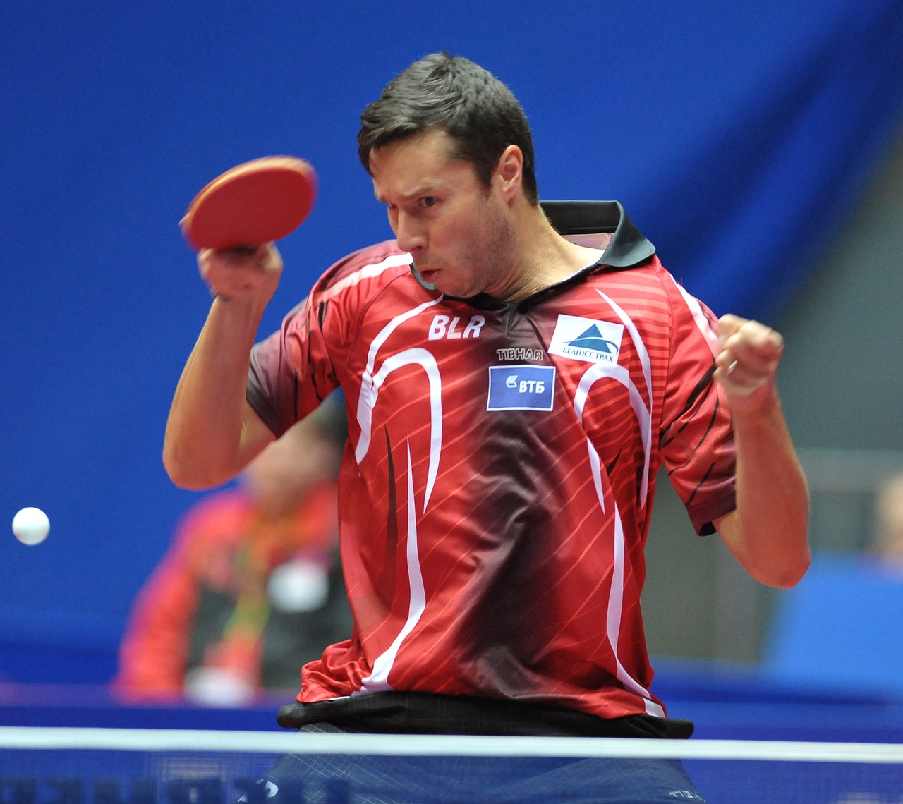

Slide 4
الضربة القاطعة
لقد انتشر هذا الاسلوب من اللعب خلال السنوات الاخيرة عندما ظهر المطاط المضاد للضربات اللولبية ، واصناف كثيرة من المطاط الدفاعي وهذه الضربات تعد من الضربات الاساسية في اية مبارة من مباريات تنس الطاولة واذا اتقنت اكثر تعد اماناً للاعب لأنها لعبة خالية من معظم الاخطاء وتستخدم في الدفاع ويندر استخدامه في الهجوم وتؤدي عادة بظهر المضرب اكثر من وجه المضرب ، والفارق بينهما هو موضع الرجل ووضع اليد والجسم العكسي ، وتجدر الاشارة الى ان هذه الضربة تؤدى بوجه المضرب الامامي والخلفي من فوق الطاولة او بعيداً عنها .

